Slide 1



GAME SERVER
PORTFOLIO
직접 구현해보며 깊이 있는 학습을 통해 성장하는 게임서버 개발자 강석준 입니다.
KANG SEOKJUN (1995.08.09) | Server Developer

Slide 2




KANG-SEOKJUN PORTFOLIO
00
CONTENTS
01
RTS 게임 분산 서버 아키텍쳐 구현
Unity 클라이언트 & 분산 서버 연동 (게임&채팅&인증서버)
SFML 경량 게임 엔진 구축 및 게임만들기
02
SFML 커스터마이징을 통한 경량 게임엔진 구축
엔진을 기반으로 클라이언트 구현 및 멀티플레이 서버 연동
기타 미니프로젝트
03

Slide 3

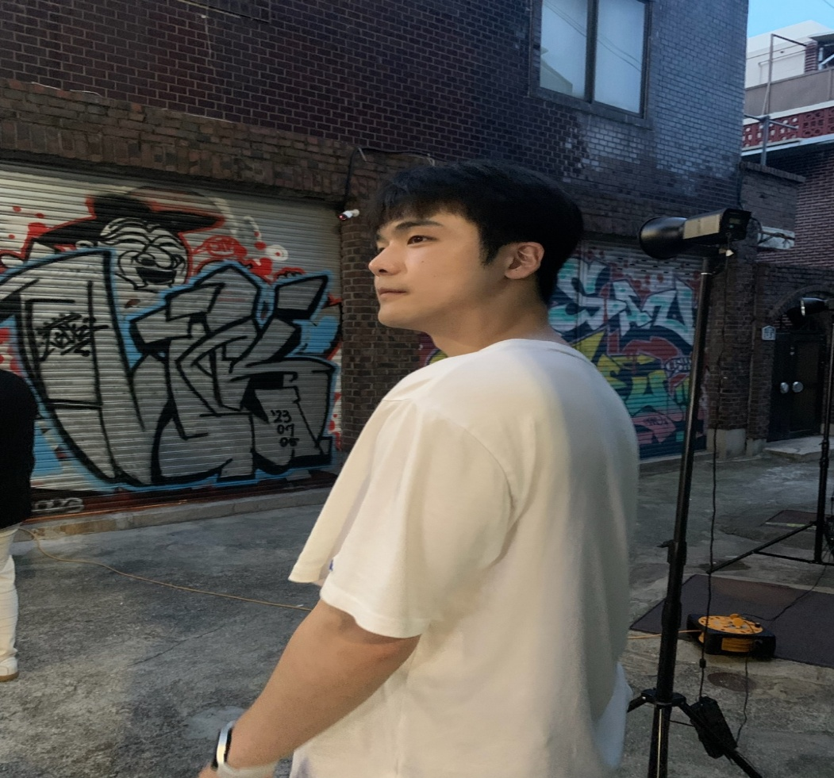





KANG-SEOKJUN PORTFOLIO
01
PROFILE
학력&교육
2011.03~2014.02
부산 전자 공업 고등학교 졸업
2017.03~2019.02
대동대학교 뉴뮤직과 졸업 (전문학사)
2020.04~2024.03
학점은행제 멀티미디어공학 학사 취득
2025.02~2025.08
부경대학교 IoT 시스템 개발자 과정
경력사항
2021.10~2023.10
(주)부산문화방송 제작기술국 근무 (방송통신)
강석준
자격사항
2013.07
전자기기기능사
/ 1995.08.09
010.9501.1650
2022.11
정보처리기사
owljun2@gmail.com
2024.08
컴퓨터활용능력 1급
https://github.com/Owl-jun
1종 보통 운전면허

Slide 4
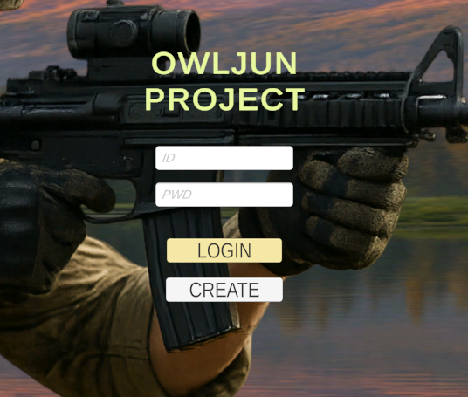
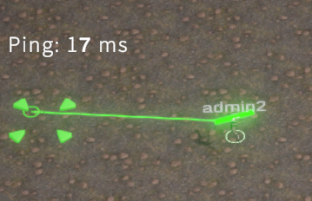

KANG-SEOKJUN PORTFOLIO
02
01
TCP 게임 서버 구축
개인 프로젝트
STEP 1
비동기 TCP 게임서버 아키텍쳐 학습 (Asio 활용)
서버 성능 개선을 위한 경험들
RTS 게임 분산 서버 아키텍쳐 실제 구현
게임을 위한 분산 서버 구축
Unity 클라이언트 + .NET (API) + WinSock(채팅서버)
+ Asio(게임서버) + Redis
IOCP 기반 비동기 채팅 서버 구축
STEP 2
Overlapped I/O , IOCP 를 활용한 서버아키텍쳐 학습 (WinSock)
TLP 패킷 디자인 , FSM 기반 패킷 파싱 시스템 학습
REST API 로그인 인증서버 구축
STEP 3
로그인 시스템을 위한 JWT토큰 , BCrypt 암호화 도입 경험
.NET Core 활용한 API 서버 구축 & DB설계 및 MySQL 연동
Unity 클라이언트 구축 및 연동
STEP 4
간단한 RTS 게임 클라이언트 구축 및 전체 시스템 연동

Slide 5

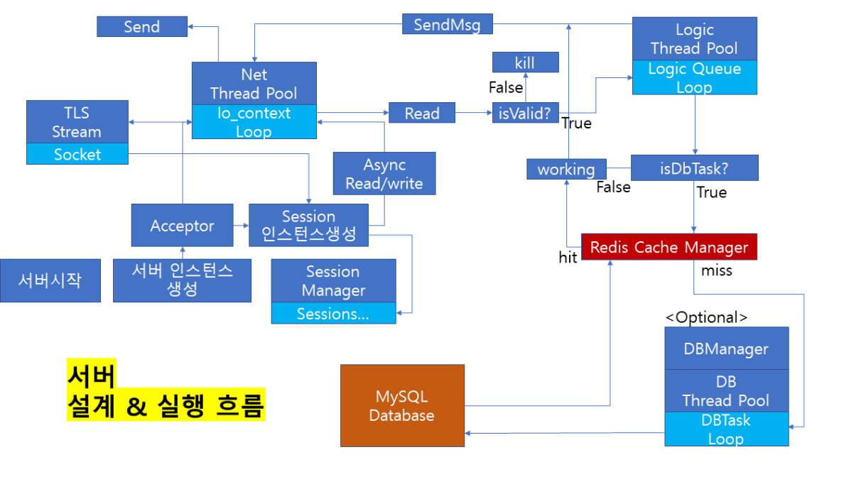

KANG-SEOKJUN PORTFOLIO
03
STEP 1
TCP 게임 서버 구축
소스코드 – [Github]
프로젝트 개요
개인 프로젝트
게임 로직을 담당할 게임서버입니다.
Asio 라이브러리를 활용하여 구축하였습니다.
스레드 풀을 도입하여 대규모 이용자를 대비하였습니다.
스레드 별 I/O 로직, DB 로직, 서버로직을 분리하였습니다.
WireShark로 패킷 흐름을 분석, 패킷 보안위험을 감지하고 TLS를 적용하였습니다.
비동기 모델, Mutex 등 상호배제와 RaceCondition을 핸들링 해야하는 이유와 방법을 체득하였습니다.
기술 스택 | C++ STL , RAII , ASIO , MySqlConnector , Redis , Docker , OpenSSL

Slide 6
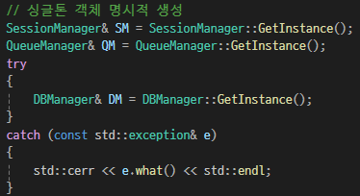
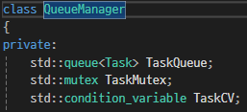
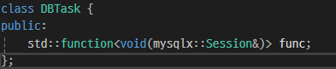
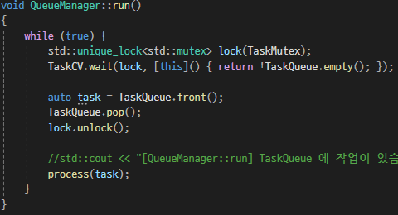
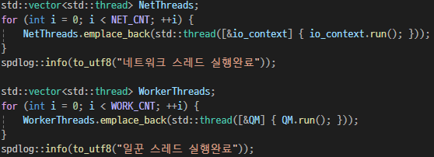
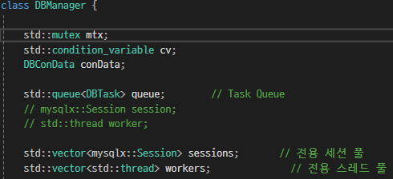
KANG-SEOKJUN PORTFOLIO
04
STEP 1
매니저클래스 구현
QueueManager
DBManager
스레드 풀 구현
- 싱글톤 클래스
- TaskQueue를 크리티컬 섹션으로 보호하기 위해 Monitor 디자인 패턴 적용
- 스레드 실행을 위한 Run() 메서드
- 싱글톤 클래스
- 전용 세션 풀 & 스레드 풀
콜백을 등록할 DBTask 구조체 설계
#define을 통해 스레드 풀 개수 설정
유지보수 고려한 설계

Slide 7
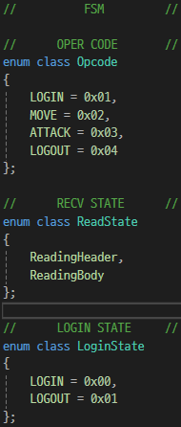
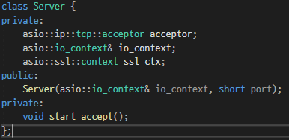
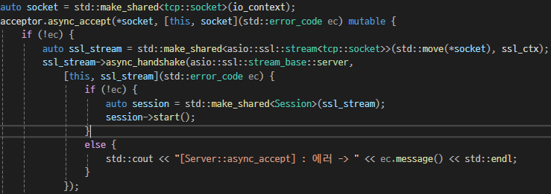
KANG-SEOKJUN PORTFOLIO
05
STEP 1
서버, 세션 클래스 구현
Server
Session
FSM
비동기 Accept 를 지원하는 클래스.
Accept 콜백에서 Session 생성 후 송,수신 루프 시작
하나의 클라이언트를 위한 기능들이 모인 클래스.
Enable_shared_from_this 클래스를 상속받아 클래스 본인이 shared_ptr 을 쥐고 있는 형태로 생명주기 관리를 해주었습니다.
유저 정보 및 인증상태 관리
비동기 송,수신 지원 (FSM 기반 TLP 패킷 파싱)
개별 송신 큐 보유
Session Manager
세션들을 관리하는 세션 매니저 클래스입니다.
세션 소멸 시 접근해도 위험하지않게
Weak_ptr<Session> 을 통해 세션들을 모아두고,
동기화 측면에서 안전하게 설계하였습니다.
브로드캐스팅 기능
현재 세션 수 getter
세션 추가 및 삭제 기능

Slide 8
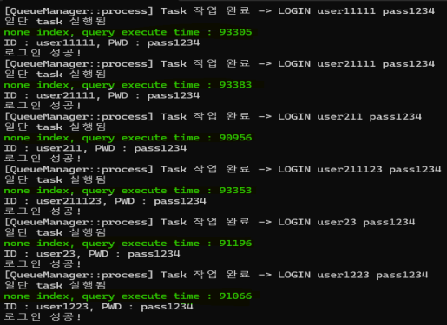
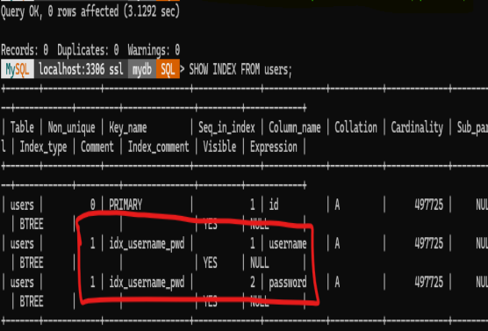
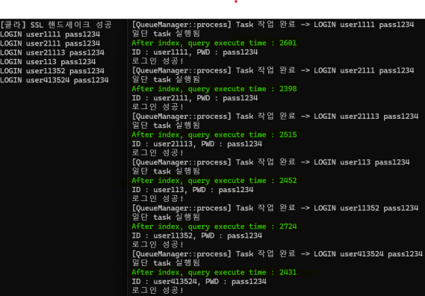
KANG-SEOKJUN PORTFOLIO
06
STEP 1
서버 성능개선 경험 - 1. DB INDEX 추가
로그인 로직
(추후 API서버로 이관)
기존 ID & PWD 기반 DB탐색 실행시간 : 평균 90000us
username, password 두개 컬럼을 묶어서 인덱스 생성
실행시간 : 평균 2500us
탐색 효율 32배 상승

Slide 9
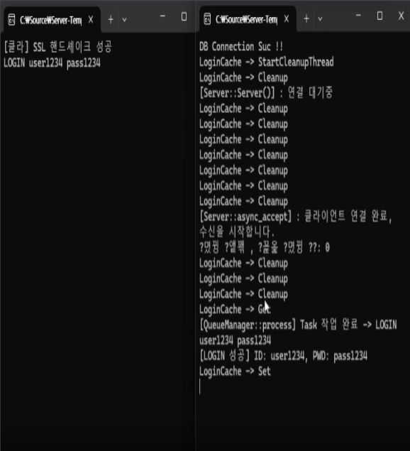
KANG-SEOKJUN PORTFOLIO
07
STEP 1
서버 성능개선 경험 - 2. 로컬 캐시
캐시 전략 설정
로컬 캐싱 시스템
10초마다 TTL이 만료된 캐시데이터 삭제해주는 cleanup() 메서드 실행
캐시 miss -> DB에서 데이터를 가져와 Set합니다.
캐시 hit -> 데이터를 넘겨줍니다.
로컬 캐시 시스템을 구현해보면서, 캐시 데이터의 생명주기와, 우선순위 설정 등, 생각보다 신경쓸게 많은 시스템이라는 것을 깨달았습니다.
Redis 학습을 하기 전 기초를 다지기위해 가볍게 구현해보려 했으나, 캐시 에 대한 고찰을 해볼 수 있는 경험이었습니다.
방식 채택
Lazy Invalidation + Soft TTL
Lazy Invalidation
테스트용 기능이 LOGIN 체크 기능 이었습니다.
미리 읽어놓을만한 범위 예측이 힘들었기에 채택하게 됩니다.
Soft TTL
실시간 데이터의 변화가 수시로 일어나는 작업이 아니었고,
구현의 편리함으로 인해 채택하게 되었습니다.
Sliding TTL
로그인 오류, 클라이언트 튕김 현상 등이 발생한 클라이언트의 경우 재요청 가능성이 높다고 판단, 안그래도 좋지않은 감정을 가지게 될텐데 조금이라도 더 빠르게 로그인을 할 수 있도록, 요청이 들어 올 때마다 갱신 시켜주기로 결정.

Slide 10
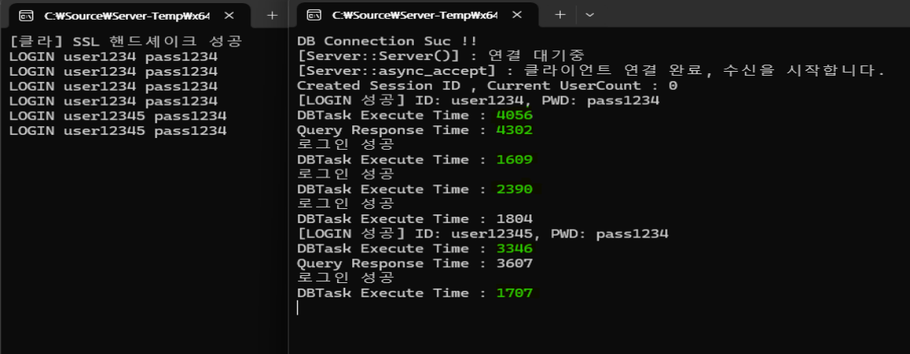
KANG-SEOKJUN PORTFOLIO
08
STEP 1
서버 성능개선 경험 - 2.1 Redis 도입
REDIS 연동
REDIS 서버 -> Docker 활용
hiredis 활용하여 C++ 환경에서 REDIS 연동
REDIS get, set 을 전담으로 해줄 RedisManager 클래스 도입 후 사용하게 되었습니다.
최초 접근(Cache Miss) 상황 -> 4056us
캐시 등록 후 -> 1609, 2390us ...
처리속도가 약 2배 향상된 모습을 확인할 수 있었습니다.

Slide 11
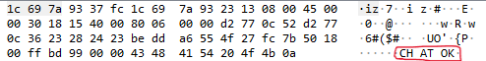
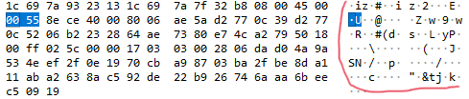
KANG-SEOKJUN PORTFOLIO
09
STEP 1
서버 성능개선 경험 - 3. 보안의 필요성 확인 (TLS 도입)
TLS도입
TLS 적용 전 (와이어샤크)
WireShark로 패킷의 흐름을 확인하던 도중, 패킷 데이터가 적나라하게 노출되있는 모습을 발견했습니다.
데이터 조작 및 공격을 방지하기 위하여 OpenSSL을 활용하여 공개키/개인키를 발급받아 TLS를 적용하게 되었습니다.
TLS 적용 후 (와이어샤크)

Slide 12
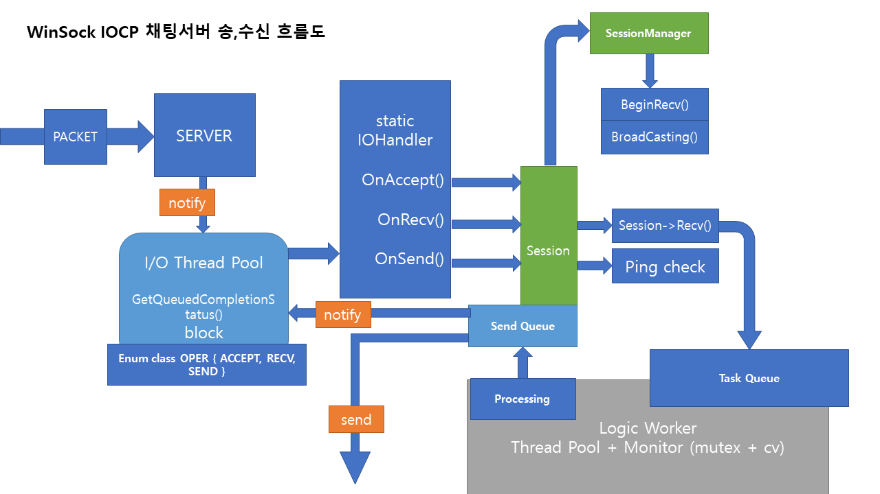
KANG-SEOKJUN PORTFOLIO
10
STEP 2
IOCP 기반 비동기 채팅 서버 구축
소스코드 – [Github]
프로젝트 개요
개인 프로젝트
채팅 브로드캐스팅을 위한 서버입니다.
Asio의 메서드 들의 내부 로직이 궁금했으나, 대부분 추상화 되어있어 제대로 파악이 힘들었습니다.
저수준의 WinSock 라이브러리를 활용해서 Asio의 메서드들을 직접 구현해보며 깊이 있는 이해를 해보고자 했습니다.
Overlapped 구조체와 Socket 에 대한 깨달음의 프로젝트 였습니다.
FSM을 직접 설계, 활용해보며 코드 가독성이 좋아지는 경험을 하게 되었습니다.
전체적인 WinSock IOCP 서버 흐름도
기술 스택 | C/C++ RAII , WinSock

Slide 13

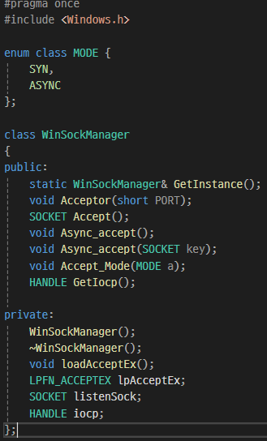
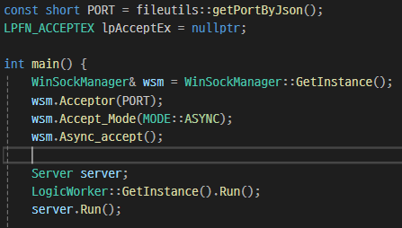
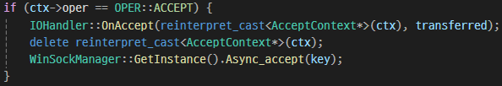
KANG-SEOKJUN PORTFOLIO
11
STEP 2
WinSock 헬퍼 클래스 구현
설계
사용
복잡한 초기 세팅 작업을 메서드화 시켜 직관적으로 가독성을 높혀보았습니다.
동기, 비동기 모드를 선택할 수 있게끔 분기 처리 하였습니다.
Async_accept() 를 오버로딩하여, 초기 세팅용 메서드와 재호출 시 기존 리슨소켓을 재할당 할 수 있게끔 파라미터를 넣은 버전으로 구현하였습니다.
Closesocket , WSACleanup을 소멸자에 할당하여 번거로움 및 실수를 방지하였습니다.

Slide 14
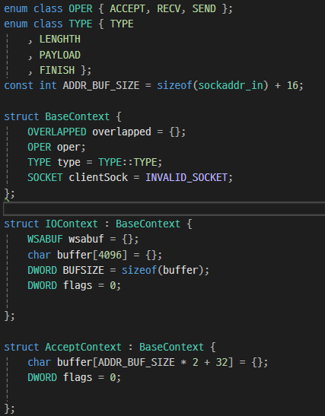
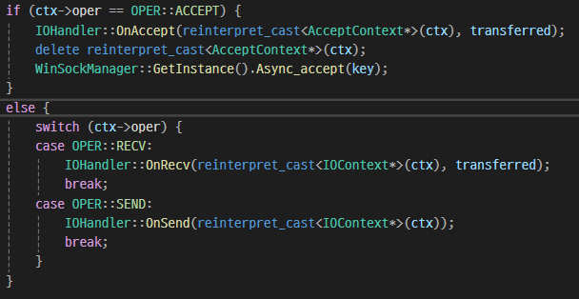
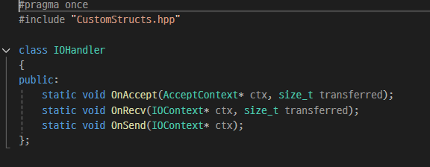
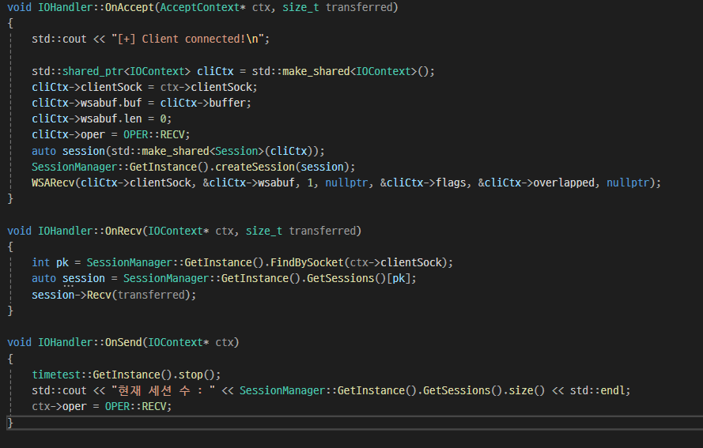
KANG-SEOKJUN PORTFOLIO
12
STEP 2
FSM , Context 구현
설계
사용
IOHandler
스레드풀 에서 GQCS가 성공했을 때 분기처리 구현 모습입니다.
IOHandler는 Static 메서드를 통해 구현했습니다.
Enum class 를 활용하여 FSM를 구현했습니다.
상속을 활용하여, Accept 와 IO 컨텍스트를 분리 하면서 다형성까지 확보하였습니다.

Slide 15
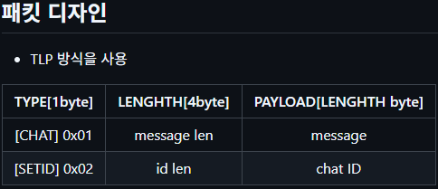
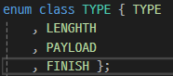
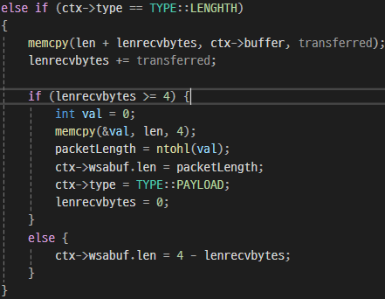
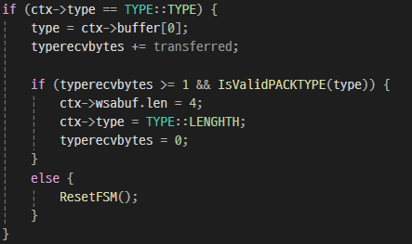
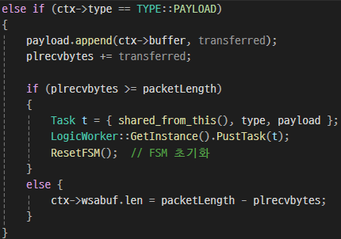
KANG-SEOKJUN PORTFOLIO
13
STEP 2
TLP 방식의 패킷 디자인
설계
파싱

Slide 16
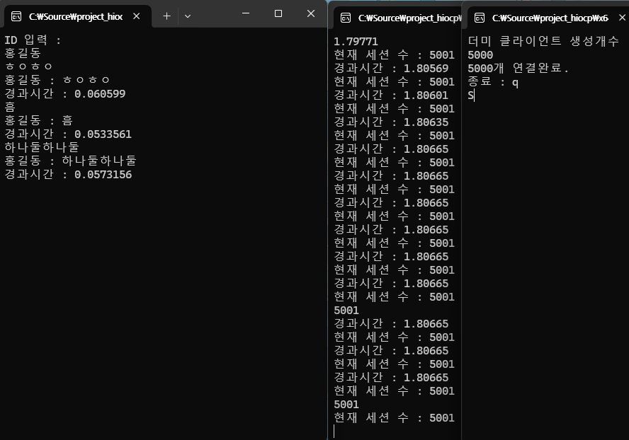
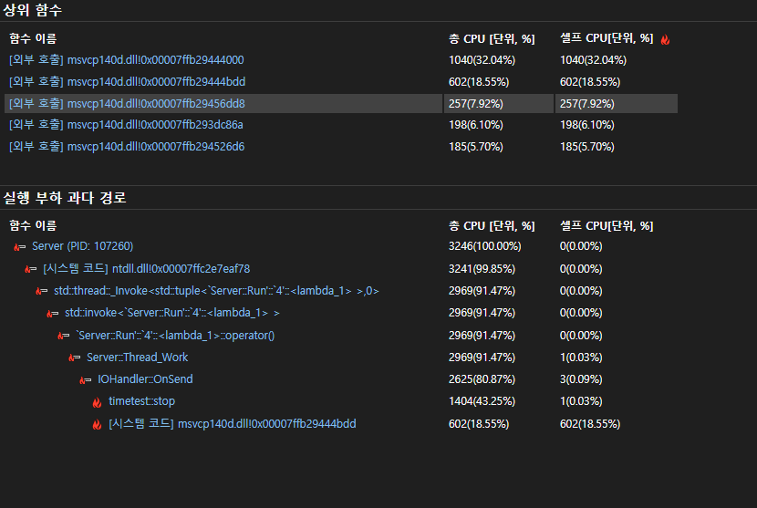
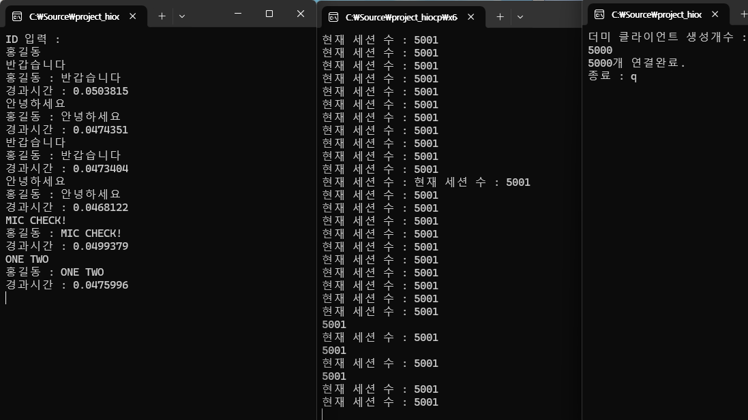
KANG-SEOKJUN PORTFOLIO
14
STEP 2
서버 과부하 테스트
목표
5000명의 커넥션, 채팅 브로드캐스팅 시 실시간성 유지가능
기준 : 클라이언트 체감 50ms 미만의 ping 유지
1차테스트
문제 파악
2차테스트
Visual Studio의 디버깅 툴을 활용
로그를 출력하기위해 사용했던 chrono, string과 같은 클래스에서 CPU를 생각보다 많이 잡아먹는걸 확인
서버단의 로그출력 코드 삭제 후 2차테스트,
조금 아슬아슬하지만 목표치인 50ms 범위 내에서 동작하고 있는 모습입니다.
아쉽게도 50~60ms 의 ping을 보였습니다.

Slide 17
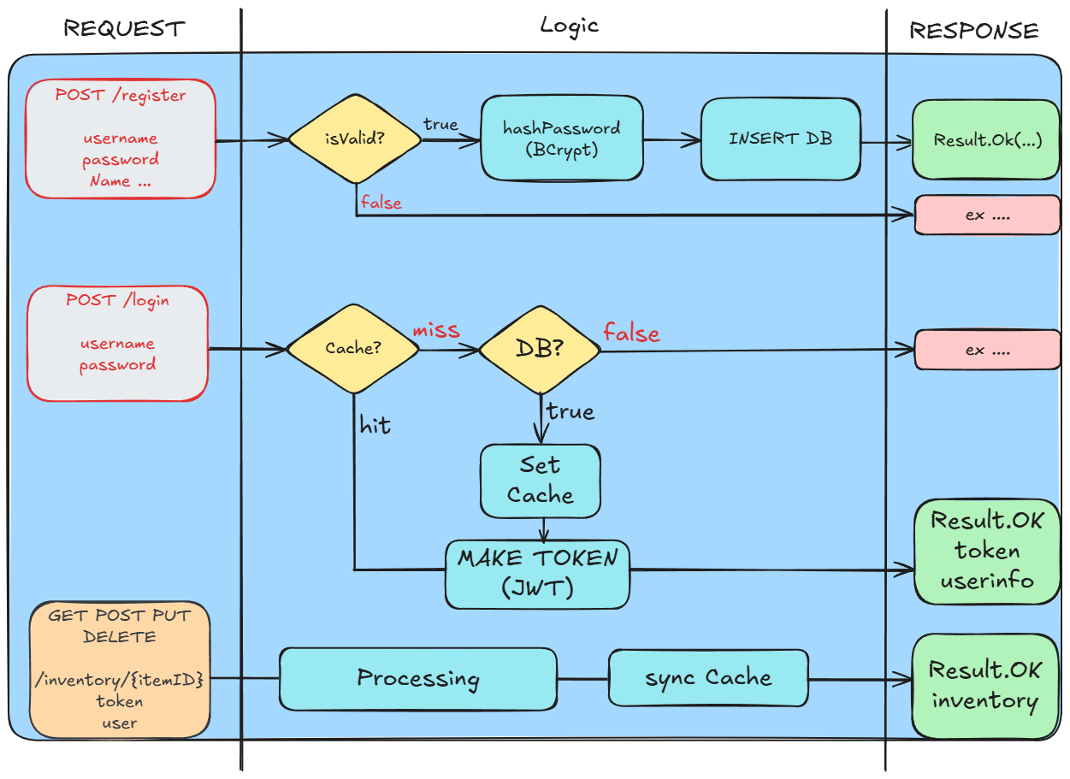

KANG-SEOKJUN PORTFOLIO
15
STEP 3
REST API 로그인 인증서버 구축
.NET Core 소스코드 – [Github]
프로젝트 개요
개인 프로젝트
게임이라도 웹 서비스 및 인증을 간편하게 할 수 있는 API 서버를 사용하는 경우가 많기 때문에 로그인 인증 API 서버를 구축하였습니다.
비밀번호 저장에는 Bcrypt를 사용하였으며, 이는 단순 해시 함수(SHA-256)보다 보안성이 우수합니다.
사용자 로그인 시 JWT Access Token을 발급하고, 이후 요청에서는 이 토큰을 검증하는 방식으로 인증을 처리하였습니다.
단순 캐싱을 넘어 Pub/Sub 를 통한 서버 별 동기화를 위해 Redis를 사용하였습니다.
기술 스택 | ASP.NET Core , Redis , Bcrypt , JWT , MySQL(Docker) , Swagger

Slide 18

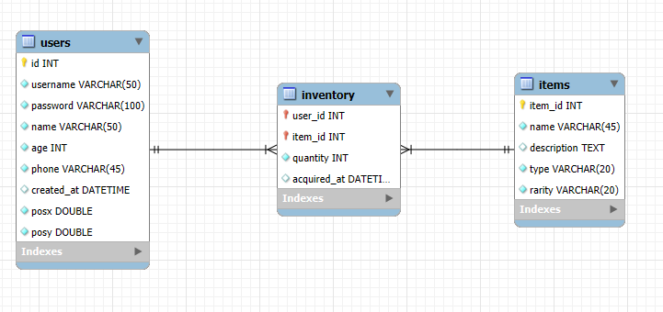
KANG-SEOKJUN PORTFOLIO
16
STEP 3
로그인 및 간단한 게임 로직을 위한 DB설계
데이터베이스 설계
ERD
Users (유저) 테이블
- 기본적인 로그인/인증/식별을 위한 정보 보유
- password 컬럼은 Bcrypt 패스워드 해싱데이터가 삽입되기 때문에 넉넉한 사이즈의 VARCHAR를 선언하였습니다.
items (아이템) 테이블
고유 아이템 정보를 정의합니다. (이름,설명,분류,희귀도)
inventory(인벤토리) 테이블
유저 N : M 아이템 의 관계를 분리하기 위해 생성하였습니다.
User_id , Item_id 를 조합하여 PK로 사용하였습니다.

Slide 19
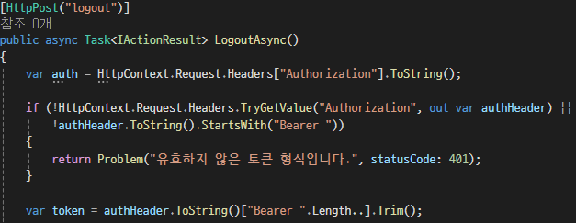
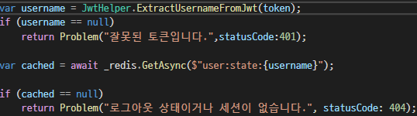
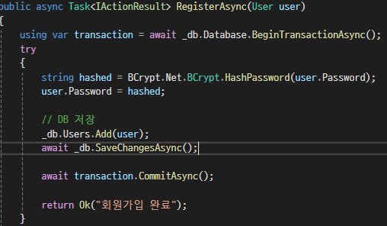
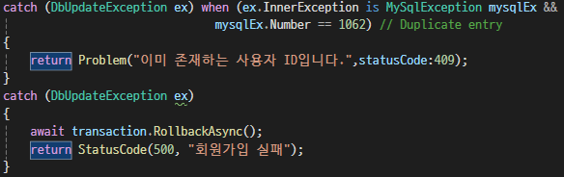
KANG-SEOKJUN PORTFOLIO
17
STEP 3
보안 관련
토큰 기반 인증
JwtHelper 클래스를 도입하여 토큰 인증을 하는 로그아웃 로직 중 일부 입니다
JWT 과거 로그인 상태 관리를 학습할 땐 단순히 "로그인 → 세션 유지" 흐름만을 고려했지만, 이번엔 클라이언트 조작이나 API 위·변조 같은 보안 이슈까지 고려하였습니다.
REST 서버 구조상, 인증 상태를 유지할 세션이 없음
각 API 요청 시 유저의 신원을 확실하게 증명할 수단이 필요
토큰 기반 인증(JWT)은 매 요청마다 인증 정보가 포함되므로 완전히 stateless한 구조에 적합
회원 가입시 암호화된 패스워드를 저장하는 로직 입니다.
비밀번호 저장
비밀번호는 절대 평문으로 저장되면 안 되는 민감 정보입니다, 만약 DB가 유출되었을 경우를 가정하면 단순 해싱 방법은 공격자에게 취약할 수 있어 Bcrypt 를 도입하였습니다.
단방향 해싱 + Salt 자동 포함 (입력값이 같아도 해시값이 매번 달라, 강력한 보안)
느린 해시 연산 속도로 인해 해커 입장에서 해킹시도에 시간이 많이 걸림
라이브러리 자체가 검증되어있음.

Slide 20
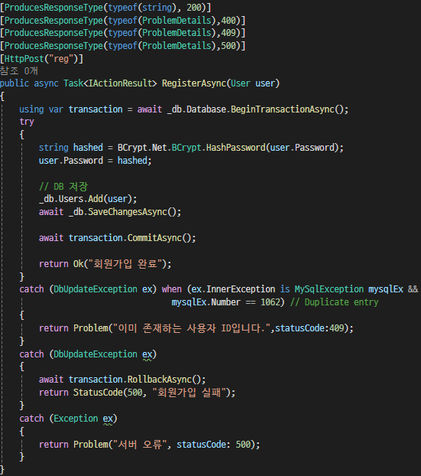
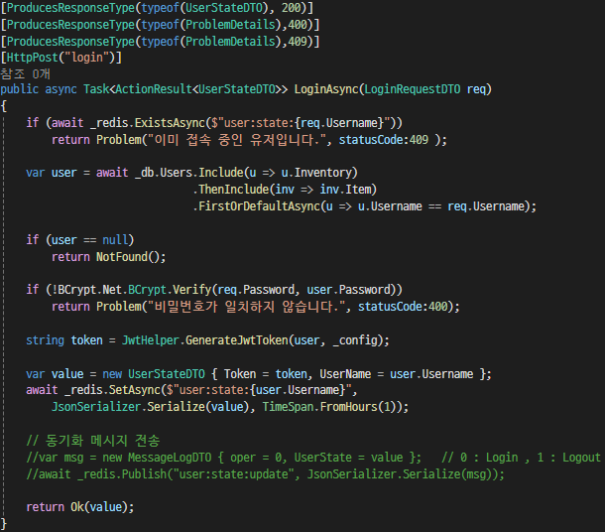
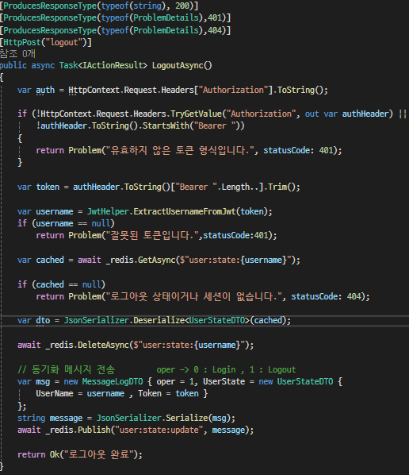
KANG-SEOKJUN PORTFOLIO
18
STEP 3
API 기능 구현
회원가입 기능
로그인 기능
로그아웃 기능
- 트랜잭션 및 Bcrypt 암호화
- Redis 캐싱 시스템 도입
- JWT토큰 인증 후 Redis Pub/Sub 활용한 동기화

Slide 21
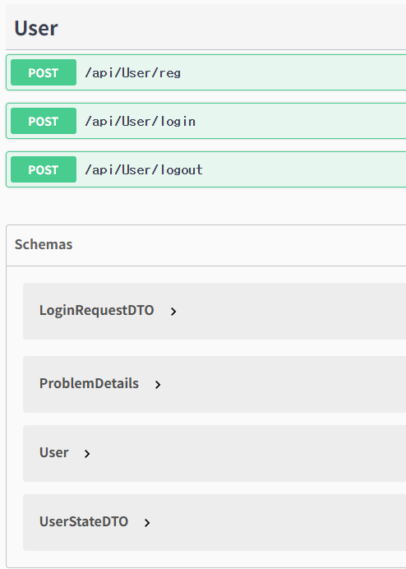
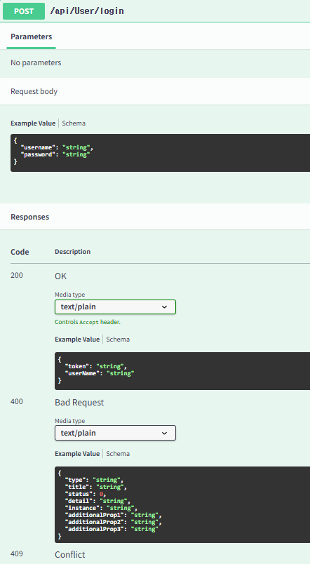
KANG-SEOKJUN PORTFOLIO
19
STEP 3
테스트 & 문서화 도구 SWAGGER
SWAGGER
API 명세서
사용 이유
클라이언트 구현이 안된 상황에서 테스트 도구가 필요하였는데, Swagger의 자동 문서화 및 간편한 토큰인증 시스템이 이 프로젝트에 적합하다 판단하여 도입하게 되었습니다.
현재 사용중인 ASP.NET Core의 공식 지원 툴 이기도 하기에 채택하게 되었습니다.

Slide 22
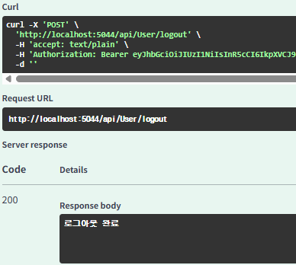
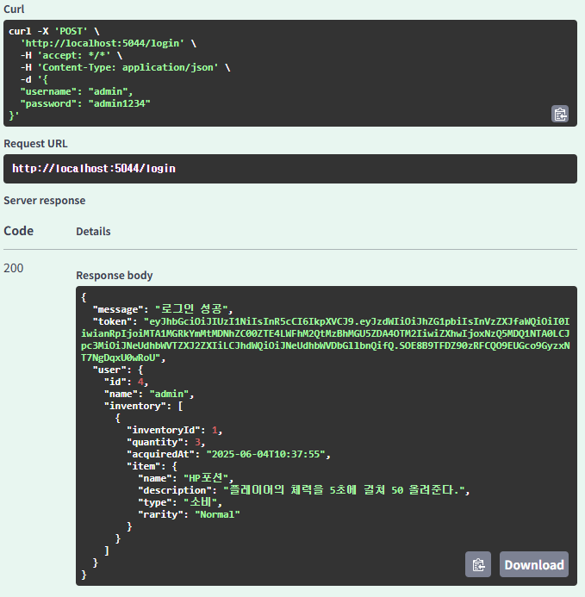
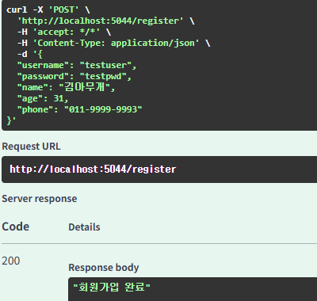
KANG-SEOKJUN PORTFOLIO
20
STEP 3
기능 테스트
로그아웃 기능 테스트
로그인 기능 테스트
회원가입 기능 테스트

Slide 23

KANG-SEOKJUN PORTFOLIO
21
STEP 4
Unity 클라이언트 구현 및 전체 시스템 연동
프로젝트 개요
개인 프로젝트
RTS 게임 클라이언트를 Unity로 구현, 지금 까지 만든 서버들과 연동하는 프로젝트 입니다.
각 서버들간의 데이터 동기화와 안전성 유지를 목표로 합니다.
서버 중심의 개인프로젝트 이어서, 게임기능 기획은 캐릭터 움직임 동기화, 채팅 시스템 두가지만 도입하였습니다.
클라이언트는 부가적으로 로그인, 회원가입 기능을 제공합니다.
기술 스택 | Unity , ASP.NET Core , WinSock , Asio , Redis , MySQL , Docker , OpenSSL …

Slide 24




KANG-SEOKJUN PORTFOLIO
22
STEP 4
로그인 씬 - 기능 구현
로그인
회원가입
ID, PWD 입력 후 API 요청
성공시, JWT토큰을 들고 로그인
(씬 전환 , 게임, 채팅서버 연결)
정보를 입력받아 API 요청 송신 후 응답에 따라 분기처리.
비밀번호는 API 서버에서 Bcrypt로 암호화 후 저장됩니다.

Slide 25



KANG-SEOKJUN PORTFOLIO
23
STEP 4
로그인 - 동기화
흐름
레디스 캐시hit -> DB에서 정보 Load and Set
브로드캐스팅 및 기존유저 정보전달
API 서버 로그인 성공시 -> Redis Set
게임 서버 로그인 요청시 -> 접속 유저정보 브로드캐스팅 ,
기존 유저정보 접속유저에게 전달.
채팅 서버의 경우 게임진행과 별도로 연결이 끊어져도
다시 연결을 시도하기 때문에 따로 세션을 관리 하였습니다.
클라이언트 캐릭터 동기화

Slide 26





KANG-SEOKJUN PORTFOLIO
24
STEP 4
월드 씬 – 기능 구현
위치 동기화
채팅
클라이언트에서 캐릭터 포커싱을 한 후, 이동할 위치에 마우스 우클릭을 하면 게임서버로 좌표가 전송됩니다.
게임서버는 좌표 정보가 담긴 패킷을 브로드캐스팅 하고,
클라이언트에서 움직임 처리를 담당합니다.
클라이언트가 채팅을 치면 채팅메시지가 userid 와 함께 채팅서버로 전송됩니다.
채팅서버는 세션에 userid를 등록, 클라이언트에서 별도 가공이 필요없게끔 “id : msg” 형식의 패킷을 만들어서 브로드캐스팅합니다.
클라이언트는 본인의 id라면 [나] : msg , 타인이라면 id : msg 를 채팅창에 출력합니다.
마우스 우클릭
메시지 입력
서버에서 브로드캐스팅
동작 모습
서버가 패킷을 받고 브로드캐스팅 (세션 2명)

Slide 27




KANG-SEOKJUN PORTFOLIO
25
STEP 4
성능 테스트 – 접속자 수에 따른 ping 테스트
10000명
4829개의 클라이언트 연결 이후, 서버에서 연결거부
재 테스트 결과도 마찬가지 4523개에서 거부
부하 테스트
방법
더미클라이언트 생성 , 2초 간격으로 핑 체크 패킷 전송
서버는 핑 패킷을 echo.
목표
안정적인 서버운영을 위하여, 핑 속도가 느려지는 구간 체크, 서버가 비정상 종료되는 구간 체크 후
서버 최대인원 설정을 위함.
원인 추적 결과 : 클라이언트, 서버가 모두 localhost에 존재, 스레드 수 폭증으로 인한 부하가 원인으로 추정
추후 서버 배포 후 다시 테스트 예정
4000명
2명 : 15~18ms
4000명 커넥션 이후, 간헐적 Ping 튐 현상 발생
평균 18ms, 최대 99ms
결론
4000명인 상황 에서 1:1 통신인 핑퐁 체크는 안정적인 모습(18~50ms) 을 보였으나
브로드캐스트 요청시 핑이 폭증(1000~2000ms)하는 모습을 보였습니다.
최대 인원을 4000명으로 유지하되, 채널 시스템을 도입하여 브로드캐스트 부하를 낮춰야 한다는 결론이 나왔습니다.

Slide 28



KANG-SEOKJUN PORTFOLIO
26
02
프로젝트 소스코드 – [Github]
팀 미니 프로젝트
프로젝트 개요
게임 엔진 구현 & TCP 서버 연동
01
프로젝트 개요 및 프로그램 설계도를 설명합니다.
SFML 커스터마이징 경량 게임엔진 구축 후 간단한 미니게임 클라이언트 구현
TCP 서버 연동으로 멀티플레이 지원
프로젝트 진행 중 만난 문제와 그 해결책
02
프로젝트 진행 중 막힌 부분들과, 문제를 해결한 경험을 설명합니다.
프로젝트 결과물
03
사진과 짧은 설명으로 결과물을 보입니다.
04

Slide 29

KANG-SEOKJUN PORTFOLIO
27
01
게임 엔진 & TCP 서버 연동
프로젝트 개요
팀 프로젝트
참여 인원 : 3명 (디자이너 1, 클라이언트 개발 1)
맡은 역할 : 프로젝트 리더, 엔진 설계 & 서버 구축
개발 기간 : 10일
개발 환경 : Visual Studio 2022, MySQL Workbench
기술 스택
클라이언트 : C++ STL, SFML, Asio
서버 : Asio, C++ MySqlConnector
목표
멀티플레이 지원
로그인 시스템 경험
상호작용, 채팅, 전역오브젝트 활용한 미니게임 구현
기술 스택 | C++ STL , SFML , ASIO , MySqlConnector , Docker
기여도 | 설계 100% / 제작 80% / 기획 40%

Slide 30

KANG-SEOKJUN PORTFOLIO
28
01
게임 엔진 & TCP 서버 연동
엔진 설계 & 흐름도
팀 프로젝트
게임 전역을 관리하는 게임매니저
씬 전환을 담당하는 씬매니저
네트워크 송수신을 담당하는 네트워크매니저
리소스 초기화를 위한 리소스 매니저
역할을 분리한 싱글톤 매니저 클래스를 도입하여 가독성 및 유지보수 용이하게끔 설계하였습니다.
BaseScene의 추상클래스를 활용하여 여러가지 씬 클래스를 하나의 Vector에 담을 수 있도록 설계하였습니다.
Event 드리븐 방식을 채택하여 패킷이 수신되었을때 각 씬에서 필요한 패킷을 가지고 update 루프에서 처리하게끔 설계하였습니다.

Slide 31

KANG-SEOKJUN PORTFOLIO
29
01
게임 엔진 & TCP 서버 연동
서버설계 & 패킷디자인
구분자 기반 패킷 파서
Delimiter ('\n')을 기반으로 패킷을 파싱
프로토콜은 그림과 같이 디자인하여 송 수신
클라이언트 당 1개의 스레드 생성하는 방식 사용

Slide 32



KANG-SEOKJUN PORTFOLIO
30
02
프로젝트 진행 중 만난 문제와 그 해결책
문제 1.
문제 2.
문제 3.
씬 전환시 딜레이 발생
부자연스러운 캐릭터 움직임
시간 동기화 문제
리소스 로딩 방식으로 인한 규모가 커질 수록 씬 전환 소요시간 상승
캐릭터가 2칸씩 움직인다는 등, 사용자 경험을 해치는 큰 문제
미니게임을 위한 카운트다운 시간초가 클라이언트마다 다르게 흘러가는 문제
기존 로직의 문제점 발견
리소스, 및 요소를 새로 생성하고 씬을 전환하게되는 무거운 로직이 원인
서버에서 브로드캐스팅 후 병목현상이 있다는 추측
와이어샤크를 통해 패킷 상태 확인
움직임 애니메이션 도중 다음 명령이 이벤트큐에 삽입됨
각 클라이언트 컴퓨터마다 FPS가 다르기 때문에 발생된 문제
모든 씬을 초기화하는 시점을 프로그램 시작시로 변경
리소스를 미리 생성하고 보관하는 리소스매니저 도입
Flag 변수를 도입하여 움직임 도중에 들어온 움직임 관련 패킷 무시함으로서 해결
서버의 시간을 기준으로 동기화
시간동기화가 필요한 상황(게임시작)에만 DeltaTime을 주기적으로 브로드캐스팅하여 해결

Slide 33

KANG-SEOKJUN PORTFOLIO
31
03
프로젝트 결과물
오프닝화면
로그인화면
인게임화면
주요기능
UI 애니메이션
START버튼 Hover 기능
주요기능
UI 애니메이션
로그인, 회원가입 로직
주요기능
멀티플레이 지원
미니게임, 채팅 기능

Slide 34


KANG-SEOKJUN PORTFOLIO
32
03
프로젝트 결과물
상호작용 & 미니게임
모자 건내주기
채팅 시스템
주요기능
상호작용 시스템
주요기능
전역 오브젝트 동기화
주요기능
채팅 입력중 UI 표시

Slide 35




KANG-SEOKJUN PORTFOLIO
33
04
그 외 기타 프로젝트
1:1 오목대전
윷놀이 게임(미완성)
숫자 퍼즐
구현 : FLASK & PyGame
FLASK 서버를 이용한 간단한 실시간 1:1 오목게임
DP 알고리즘을 활용한 3x3 방지 로직
구현 : PyGame
그래프 자료구조와 관련된 알고리즘 학습을 위한
토이프로젝트
COMPUTER AI 구현 X
구현 : tkinter (python)
게임루프의 동작 방식을 익히기 위해
어릴적 추억의 숫자 퍼즐게임을 만들어 보았습니다.

Slide 36



KANG-SEOKJUN PORTFOLIO
Thank you
for watching
010.9501.1650
owljun2@gmail.com
https://github.com/Owl-jun

